Slide 1
Analisis Kata Abusive pada Tweet Hate Speech
Hendri Hermawan

Slide 2
Pendahuluan
Platform X (twitter) adalah salah satu platform media sosial yang banyak diminati oleh masyarakat Indonesia. Pengguna dapat dengan mudah saling berinteraksi dengan sesama pengguna lainnya dengan menggunakan fitur komentar (tweets). Di kolom komentar, pengguna bisa bebas mengungkapkan apa yang ada di pikiran mereka. Bahkan bisa sampai menggunakan kata abusive sebagai bentuk emosi atas rasa kebencian.
Dari permasalahan diatas, maka pada penelitian ini akan menganalisa seberapa banyak kata abusive yang digunakan pada tweet yang memiliki kecendrungan hate speech dan apa kata abusive apa yang sering digunakan. Sehingga diharapkan dapat memberikan gambaran tentang pola pikir masyarakat yang menggunakan kata abusive dalam ujaran kebencian.

Slide 3
Metode Penelitian
Penelitian ini mengambil sample data komentar di Platform X sebagai data utama. Lalu juga menggunakan data kamus alay dan data kata abusive sebagai data pendukung. Semua data diambil dari Kaggle.
Penelitian ini menggunakan metode analisis deskriptif dengan jenis univariate analysis. Dengan bantuan bahasa pemrograman python. Langkah kerja yang dilakukan yaitu:
Persiapan data yang meliputi pembersihan data utama dengan menghilangkan karakter spesial, karakter emoticon, spasi, dll. Mengganti kata yang mengandung non baku dengan referensi kamus alay. Menghitung kata abusive yang digunakan di tweet dengan referensi kamus abusive. Kemudian hasilnya dikeluarkan sebagai file csv di direktori output. Proses diatas berlangsung di file report_analysis.py pada function data_preparation

Slide 4
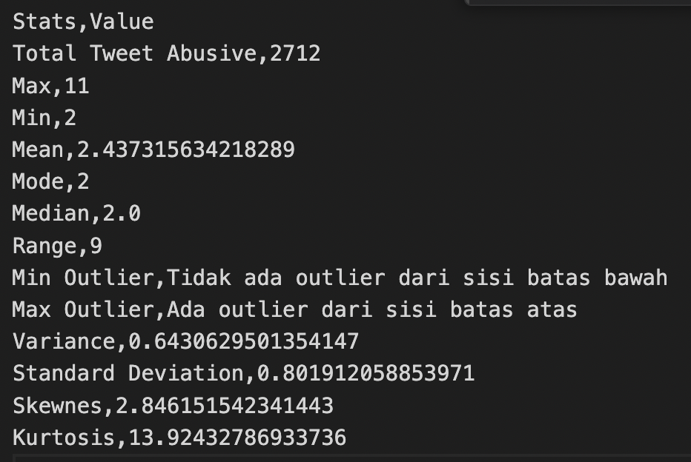
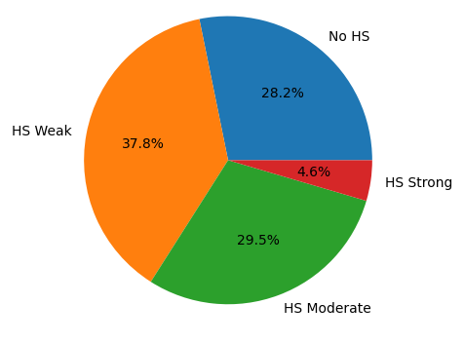
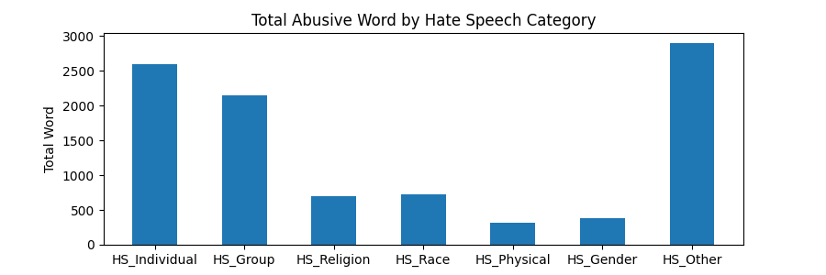
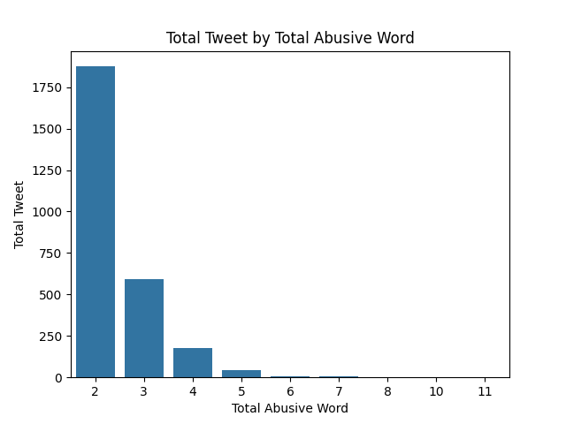
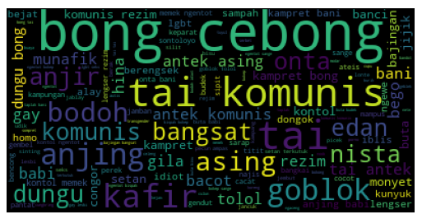
Hasil Statistik Hasil output data preparation di proses secara statistik terhatap total kata abusive yang muncul di tiap tweet lalu outputnya dikeluarkan sebagai csv
Visualisasi
Pie chart untuk visualisasi persebaran total kata abusive pada level hate speech
Bar chart untuk visualisasi persebaran total kata abusive yang muncul berdasarkan hate speech kategori, hate speech level, dan persebaran total kata abusive per tweet.
Wordcloud untuk mengetahui kata abusive yang sering muncul.
Proses statistic dan visualisasi dilakukan
di file report_analysis.py function report

Slide 5
Kesimpulan
Total kata abusive yang muncul pada tweet sebanyak 2712 kata, minimum kata per tweet sebanyak 2 dan tertinggi 11 kata. Dengan rata-rata 2,4 kata abusive per tweet abusive. Tidak ada outlier pada batas bawah tapi pada batas atas terdapat outlier.
Data terdistribusi dengan skewness positif dan kurtosis leptokurtik yaitu cenderung menghasilkan nilai lebih banyak nilai outlier.
Dari visualisasi, kata abusive sering muncul di hate speech weak dan paling banyak muncul di hate speech tipe other.
Tweet paling banyak menggunakan 2 kata abusive disusul dengan 3 kata abusive per twit dan seterusnya.
Kata abusive yang paling sering digunakan adalah “bong” dan “cebong”.

